Slide 1


Séance 4

Slide 2

Il convient de lancer le mode diaporama pour la diffusion de la leçon en classe
Réservé à l’enseignant (e)

Slide 3




Pictogrammes
Réservé à l’enseignant (e)
L’enseignant parle
Diffusion d’un média
Média en cours de diffusion
Fin du média. Passer au slide suivant
Expliquer, donner une consigne
Désigner un élève

Slide 4
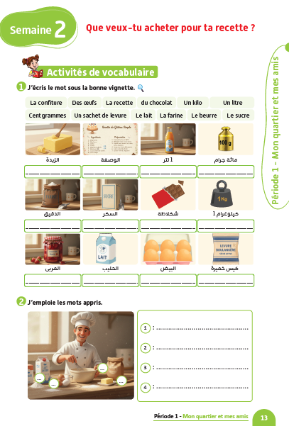
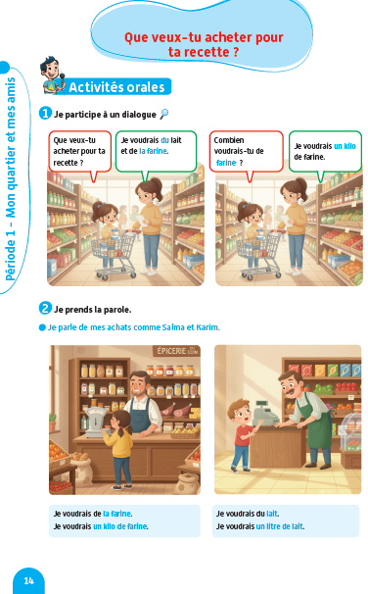
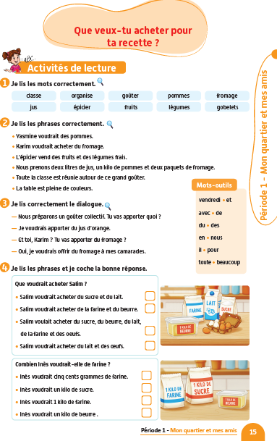
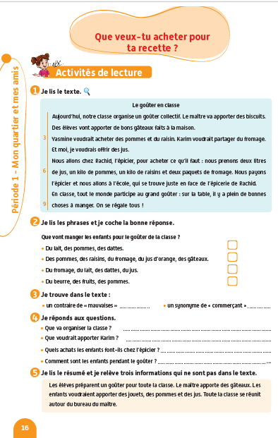
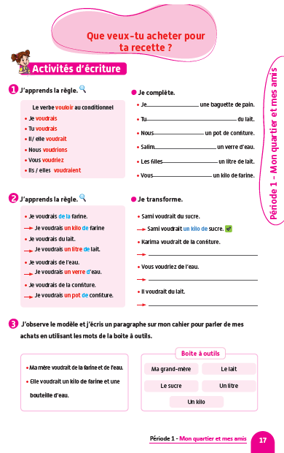
Contenu de la semaine
Réservé à l’enseignant (e)

Slide 5

Organisation de la semaine
Réservé à l’enseignant
Séance 1
Séance 4
Présentation du vocabulaire
Exploitation du vocabulaire
Activités de vocabulaire sur livret
Oral – Dialogue
Lecture – texte ( fluidité et compréhension)
Séance 2
Séance 5
Oral – Acte de parole 1
Ecrit – Point de langue 1
Lecture – Mots avec difficultés
Oral – Prise de parole
Ecriture – Texte
Séance 3
Séance 6
Oral - Acte de parole 2
Ecrit – Point de langue 2
Lecture – Phrases
Révision
Lecture offerte

Slide 6



Plan de la séance 4
Réservé à l’enseignant (e)
1. Dialogue
Jouer un dialogue reprenant l’acte de parole : « Que veux-tu acheter pour ta recette? » « Combien voudrais-tu de _______? ».
Texte : Fluidité et compréhension.

Slide 7




Bonjour les enfants ! La leçon de français commence maintenant.

Slide 8
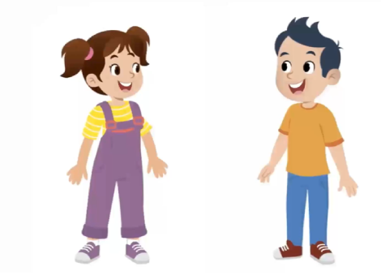
Aujourd’hui, nous allons apprendre un dialogue avec Majd et Nada.

Slide 9
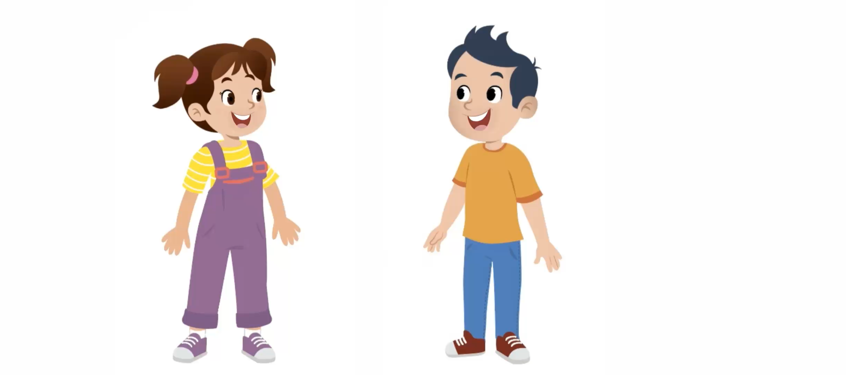

Lecture de la vidéo

Slide 10

Nous allons écouter le dialogue une deuxième fois.

Slide 11
Lecture de la vidéo

Slide 12
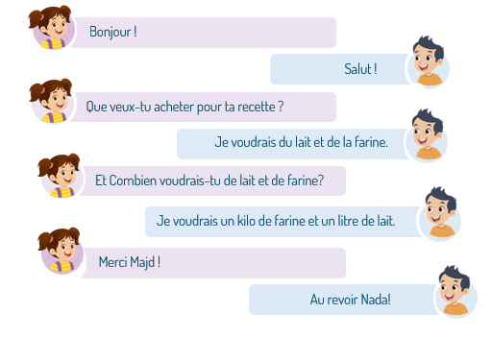
Maintenant, on va répéter le dialogue ensemble. Je vais lire chaque réplique et vous allez répéter après moi.

Slide 13


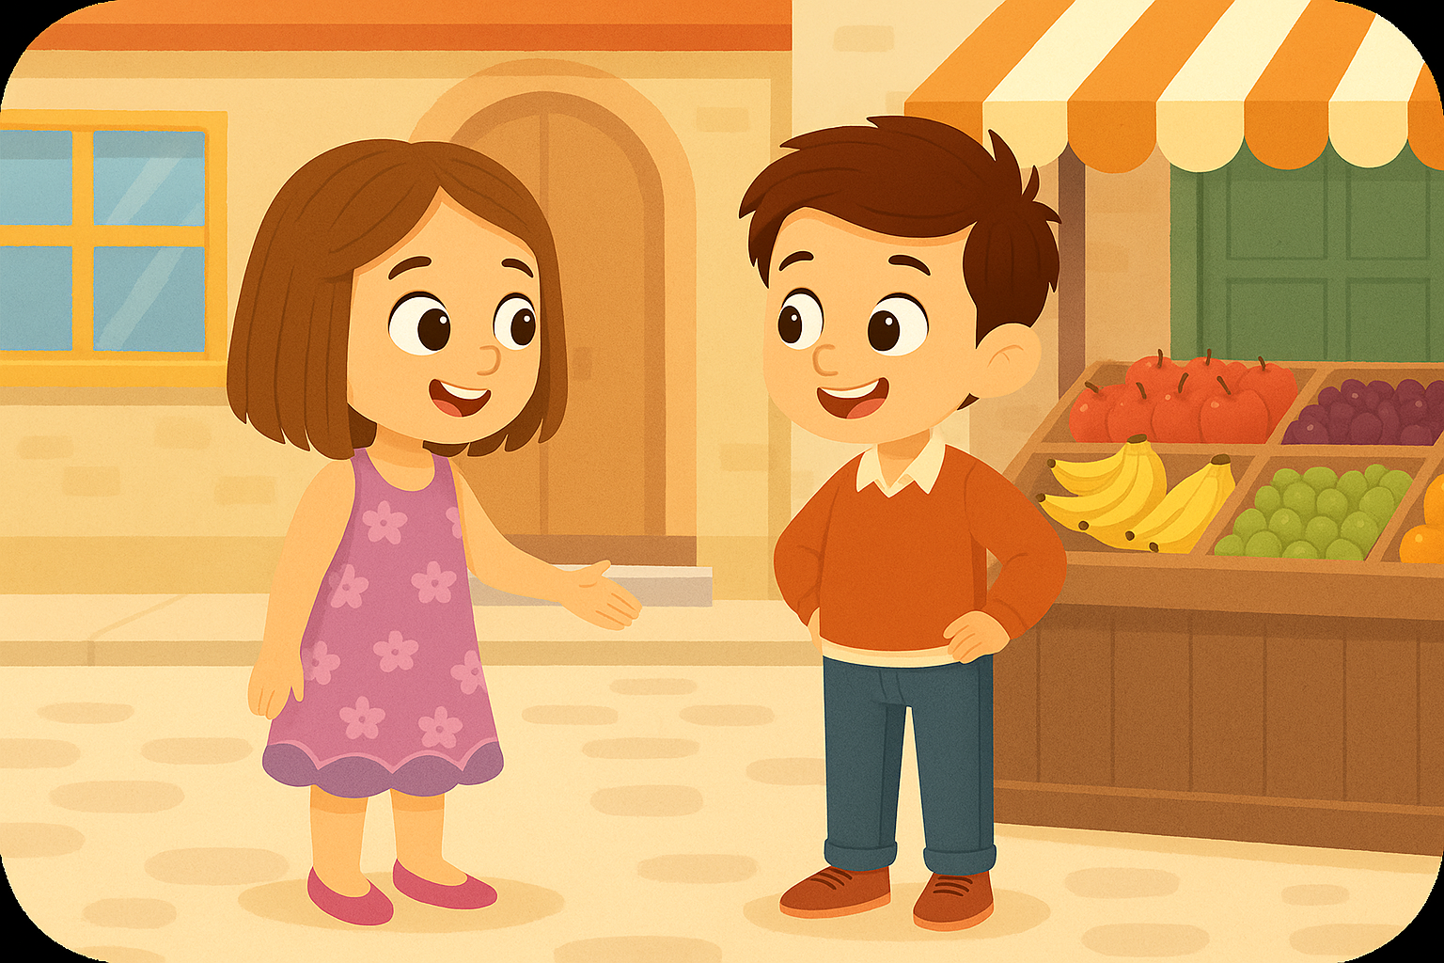
Maintenant, on va jouer ce dialogue. On va le faire en 3 étapes. Soyez attentifs.
Etape 1
Etape 2
Etape 3

Slide 14
Etape 1. Je vais vous expliquer la situation.
Etape 1
Etape 2
Etape 3
Situation : Le garçon et la fille se rencontrent au marché. Chacun demande à l’autre ce qu’il veut acheter pour se recette.

Slide 15
Etape 2. Chacun réfléchis silencieusement à ce qu’il va dire dans le dialogue. Quels sont les ingrédients de sa recette ?
Etape 1
Etape 2
Etape 3
Situation : Le garçon et la fille se rencontrent au marché. Chacun demande à l’autre ce qu’il veut acheter pour se recette.

Slide 16
Etape 3. Maintenant, vous allez jouer le dialogue. Qui veut passer au tableau ?
Etape 1
Etape 2
Etape 3

Slide 17

Maintenant, tout le monde participe. Jouez le dialogue avec votre voisin.

Slide 18


Plan de la séance 4
Réservé à l’enseignant (e)
Jouer un dialogue reprenant l’acte de parole : « Que veux-tu acheter pour ta recette? » « Combien voudrais-tu de _______? ».
2. Lecture
Texte : Fluidité et compréhension.

Slide 19
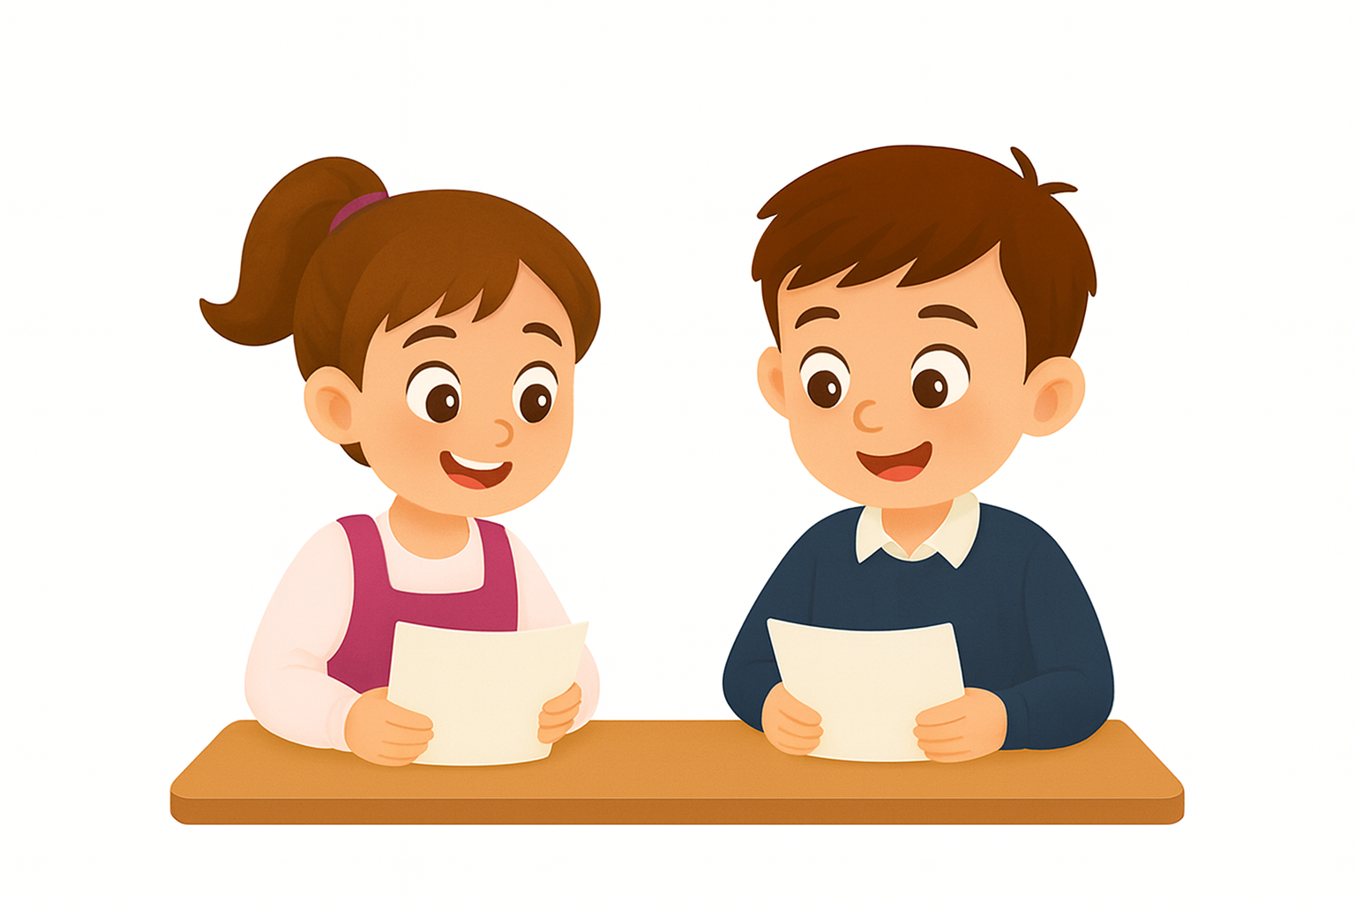
Maintenant, on va faire de la lecture. On va lire des mots, puis un texte.

Slide 20
C’est le mot : aujourd’hui. On va l’épeler ensemble : a – u –j –o – u – r – d – apostrophe –h –u - i.
Aujourd’hui

Slide 21
C’est le mot : chez. On va l’épeler ensemble : c –h – e - z.
chez

Slide 22
Qui veut lire ?
Aujourd’hui chez

Slide 23




Cette partie de la leçon nécessite l’utilisation du livret de l’élève. En cas d’indisponibilité temporaire du livret de l’élève, l’enseignant fait lire les élèves sur l’écran.
Réservé à l’enseignant (e)
Remarque importante :
Bonjour - Au revoir - Moi - Toi
Un avion - Un ananas - Un abricot - Une banane – Une école
Description de la scène.
3. Activités de vocabulaire sur livret
Activités sur livret

Slide 24
On va lire ensemble ce texte du livret. On va le découper en 3 parties. Après, vous allez le lire tout seuls.

Slide 25
Lisez la première partie du texte silencieusement. Après je vais diffuser une lecture audio.
Partie 1
Partie 2
Partie 3
Partie 4
Le goûter en classe
Aujourd’hui, notre classe organise un goûter collectif. Le maître va apporter des biscuits. Des élèves vont apporter de bons gâteaux faits à la maison.

Slide 26
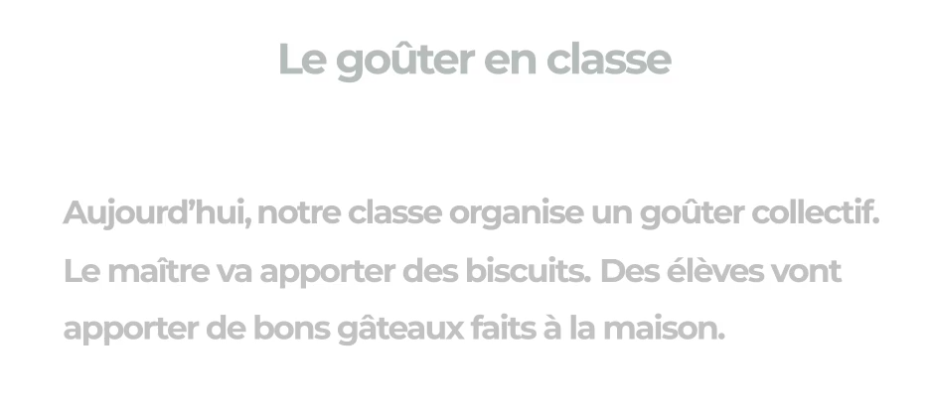
Lecture en cours.
Partie 1
Partie 2
Partie 3
Partie 4

Slide 27
Qui veut lire le texte?
Partie 1
Partie 2
Partie 3
Partie 4
Le goûter en classe
Aujourd’hui, notre classe organise un goûter collectif. Le maître va apporter des biscuits. Des élèves vont apporter de bons gâteaux faits à la maison.

Slide 28
On passe à la deuxième partie. Lisez en silence.
Partie 1
Partie 2
Partie 3
Partie 4
Yasmine voudrait acheter des pommes et du raisin. Karim voudrait partager du fromage. Et moi, je voudrais offrir des jus.

Slide 29
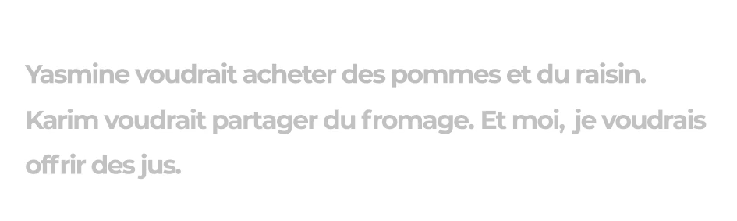
Lecture audio.
Partie 1
Partie 2
Partie 3
Partie 4

Slide 30
Qui veut lire le texte ?
Partie 1
Partie 2
Partie 3
Partie 4
Yasmine voudrait acheter des pommes et du raisin. Karim voudrait partager du fromage. Et moi, je voudrais offrir des jus.

Slide 31
On passe à la troisième partie. Lisez en silence.
Partie 1
Partie 2
Partie 3
Partie 4
Nous allons chez Rachid, l’épicier, pour acheter ce qu’il faut : nous prenons deux litres de jus, un kilo de pommes, un kilo de raisins et deux paquets de fromage.
Nous payons l’épicier et nous allons à l’école, qui se trouve juste en face de l’épicerie de Rachid.

Slide 32
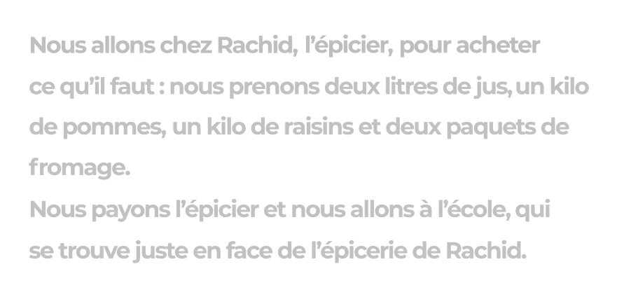
Lecture audio.
Partie 1
Partie 2
Partie 3
Partie 4

Slide 33
Qui veut lire le texte ?
Partie 1
Partie 2
Partie 3
Partie 4
Nous allons chez Rachid, l’épicier, pour acheter ce qu’il faut : nous prenons deux litres de jus, un kilo de pommes, un kilo de raisins et deux paquets de fromage.
Nous payons l’épicier et nous allons à l’école, qui se trouve juste en face de l’épicerie de Rachid.

Slide 34
On passe à la quatrième et dernière partie. Lisez en silence.
Partie 1
Partie 2
Partie 3
Partie 4
En classe, tout le monde participe au grand goûter : sur la table, il y a plein de bonnes choses à manger. On se régale tous !

Slide 35
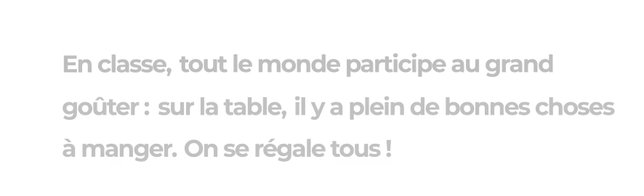
Lecture audio.
Partie 1
Partie 2
Partie 3
Partie 4

Slide 36
Qui veut lire le texte ?
Partie 1
Partie 2
Partie 3
Partie 4
En classe, tout le monde participe au grand goûter : sur la table, il y a plein de bonnes choses à manger. On se régale tous !

Slide 37
Maintenant, on va essayer de comprendre le texte, partie par partie. Pour chaque partie du texte, on va suivre les mêmes étapes.
Etape 1
Etape 2
Etape 3
Je lis en silence et j’essaie de comprendre le texte.
Je repère les mots difficiles et je demande à mon enseignant(e) de me les expliquer
Je lis la question, puis je cherche la réponse dans le texte.

Slide 38
Lisez silencieusement le texte et essayez de la comprendre.
Partie 1/3
Etape 1
Etape 2
Etape 3
Aujourd’hui, notre classe organise un goûter collectif. Le maître va apporter des biscuits. Des élèves vont apporter de bons gâteaux faits à la maison.
Yasmine voudrait acheter des pommes et du raisin. Karim voudrait partager du fromage. Et moi, je voudrais offrir des jus.

Slide 39
Quels sont les mots difficiles dans le texte ? Levez la main. Je vais vous expliquer.
Partie 1/3
Etape 1
Etape 2
Etape 3
Aujourd’hui, notre classe organise un goûter collectif. Le maître va apporter des biscuits. Des élèves vont apporter de bons gâteaux faits à la maison.
Yasmine voudrait acheter des pommes et du raisin. Karim voudrait partager du fromage. Et moi, je voudrais offrir des jus.

Slide 40
Lisez la question et cherchez la réponse dans le texte. Qui veut répondre ?
Partie 1/3
Etape 1
Etape 2
Etape 3
Question 1 : Que vont apporter les élèves avec eux?
Aujourd’hui, notre classe organise un goûter collectif. Le maître va apporter des biscuits. Des élèves vont apporter de bons gâteaux faits à la maison.
Yasmine voudrait acheter des pommes et du raisin. Karim voudrait partager du fromage. Et moi, je voudrais offrir des jus.

Slide 41
La question est : Que vont apporter les élèves ?. Je cherche dans le texte ce qui va être apporté. La réponse est : Les élèves vont apporter de bons gâteaux.
Partie 1/3
Etape 1
Etape 2
Etape 3
Question 1 : Que vont apporter les élèves avec eux?
Aujourd’hui, notre classe organise un goûter collectif. Le maître va apporter des biscuits. Des élèves vont apporter de bons gâteaux faits à la maison.
Yasmine voudrait acheter des pommes et du raisin. Karim voudrait partager du fromage. Et moi, je voudrais offrir des jus.

Slide 42
On passe à la deuxième partie du texte. Lisez en silence et essayez de comprendre.
Partie 2/3
Etape 1
Etape 2
Etape 3
Nous allons chez Rachid, l’épicier, pour acheter ce qu’il faut : nous prenons deux litres de jus, un kilo de pommes, un kilo de raisins et deux paquets de fromage.
Nous payons l’épicier et nous allons à l’école, qui se trouve juste en face de l’épicerie de Rachid.

Slide 43
Quels sont les mots difficiles dans le texte ? Levez la main. Je vais vous expliquer.
Partie 2/3
Etape 1
Etape 2
Etape 3
Nous allons chez Rachid, l’épicier, pour acheter ce qu’il faut : nous prenons deux litres de jus, un kilo de pommes, un kilo de raisins et deux paquets de fromage.
Nous payons l’épicier et nous allons à l’école, qui se trouve juste en face de l’épicerie de Rachid.

Slide 44
Lisez la question et cherchez la réponse dans le texte. Qui veut répondre ?
Partie 2/3
Etape 1
Etape 2
Etape 3
Question 2 : Où se trouve l’école ?
Nous allons chez Rachid, l’épicier, pour acheter ce qu’il faut : nous prenons deux litres de jus, un kilo de pommes, un kilo de raisins et deux paquets de fromage.
Nous payons l’épicier et nous allons à l’école, qui se trouve juste en face de l’épicerie de Rachid.

Slide 45
La question est « où ? ». Je cherche un lieu dans le texte. La réponse est : « L’école, se trouve juste en face de l’épicerie de Rachid »..
Partie 2/3
Etape 1
Etape 2
Etape 3
Question 2 : Où se trouve l’école ?
Nous allons chez Rachid, l’épicier, pour acheter ce qu’il faut : nous prenons deux litres de jus, un kilo de pommes, un kilo de raisins et deux paquets de fromage.
Nous payons l’épicier et nous allons à l’école, qui se trouve juste en face de l’épicerie de Rachid.

Slide 46
On passe à la troisième partie du texte. Lisez en silence et essayez de comprendre.
Partie 3/3
Etape 1
Etape 2
Etape 3
En classe, tout le monde participe au grand goûter : sur la table, il y a plein de bonnes choses à manger. On se régale tous !

Slide 47
Quels sont les mots difficiles dans le texte ? Levez la main. Je vais vous expliquer.
Partie 3/3
Etape 1
Etape 2
Etape 3
En classe, tout le monde participe au grand goûter : sur la table, il y a plein de bonnes choses à manger. On se régale tous !

Slide 48
Lisez la question et cherchez la réponse dans le texte. Qui veut répondre ?
Partie 3/3
Etape 1
Etape 2
Etape 3
Question 3 : Qu’est ce qu’il y a sur la table ?
En classe, tout le monde participe au grand goûter : sur la table, il y a plein de bonnes choses à manger. On se régale tous !

Slide 49
La question est « qu’est-ce qu’il y a sur la table? ». Je cherche un objet dans le texte. La réponse est : « sur la table, il y a plein de bonnes choses à manger ».
Partie 3/3
Etape 1
Etape 2
Etape 3
Question 3 : Qu’est ce qu’il y a sur la table ?
En classe, tout le monde participe au grand goûter : sur la table, il y a plein de bonnes choses à manger. On se régale tous !

Slide 50
Prenez vos livrets à la page 16.

Slide 51
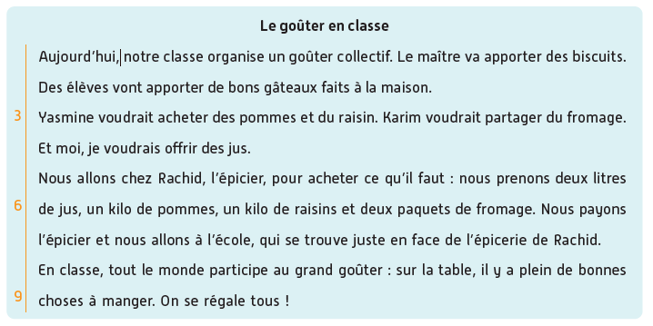

Lisez le texte à votre voisin puis changez les rôles.

Slide 52
La séance d’aujourd’hui est terminée. À la maison relisez le texte et répondez aux questions.

Slide 53
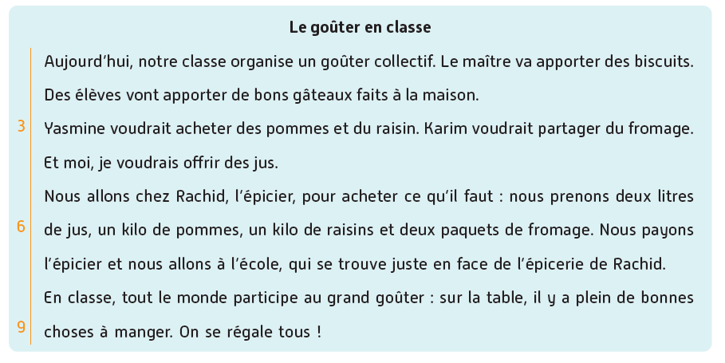
En cas d’indisponibilité du livret : chaque élève lit le texte à son voisin.

